Slide 1
Оценивание – категория, используемая для обозначения деятельности, направленной на систематическое суммирование результатов обучения с целью принятия решений о дальнейшем обучении.
Формативное оценивание – это целенаправленный непрерывный процесс наблюдения за учением ученика.
Оно предполагает обратную связь.

Slide 2
Оценивание можно проводить, преследуя две цели: оценивание с целью развития (формативное оцениванием) и с целью подведения итогов (суммативное - оценивание)
Целью формативного оценивания
является корректировка деятельности учителя и учащихся в процессе обучения на основе промежуточных результатов,
полученных в процессе обучения.

Slide 3
Компонентами формативного оценивания являются:
Обеспечение учителем эффективной обратной связи с учащимися.
Активное участие учащихся в процессе собственного учения.
Корректировка процесса обучения с учетом результатов оценивания.
Признание глубокого влияния оценивания на мотивацию и самоуважение учащихся, которые, в свою очередь, оказывают важное влияние на учебу.
Умение учащихся оценивать свои знания самостоятельно.

Slide 4
Техники формативного оценивания
«Словесная оценка».
Это устная обратная связь учителя и ученика, которая эффективна на любом этапе урока. Этапы стратегии позитивного оценивания:
положительная оценка («Я знаю, ты очень старался…»),
указания на ошибки («Но сегодня …. у тебя не получилось»),
анализ причин («Посмотри, ты подумал, что…, но это не так»),
обсуждение, выражение уверенности («Но в следующий раз я уверена, ты поступишь»).

Slide 5
-«Две звезды, одно пожелание». Этот вид работы способствует видеть «минусы» и делать критические замечания, но и говорить о «плюсах» в работе. Можно проводить как устно, так и письменно, как коллективно, так и индивидуально. Немаловажным является комментарий, как учителя, так и ученика.
- Сигналы рукой - «Большой палец». Оценить работу другой группы и выразить согласие или несогласие (Большой палец вверх – согласен, вниз – не согласен).
-«Светофор». Техника предусматривает использование сигнальных карточек: зеленый цвет означает «Мне всё понятно», желтый цвет – «Мне нужна консультация», красный цвет – «Мне нужна помощь».

Slide 6
-«Незаконченное предложение».
Учащиеся должны закончить предложение, например,
На уроке мне было важно и интересно…
Сегодня на уроке я понял…
Хотелось бы узнать…
Этот вид работы можно использовать на этапе урока «Рефлексия» как в устной, так и письменной форме. Эту технику можно сделать не только в форме таблицы, но и форме руки, где на каждом «пальце» написано начало предложения, которое необходимо продолжить.

Slide 7
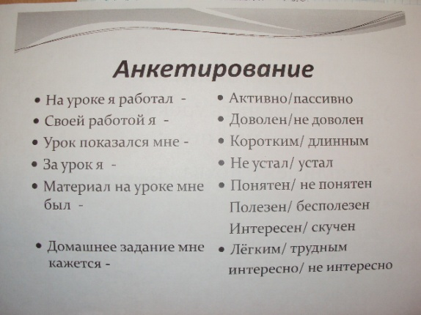

Slide 8
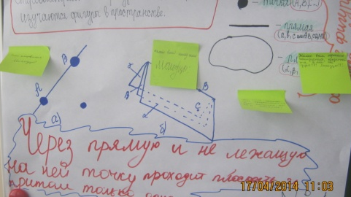
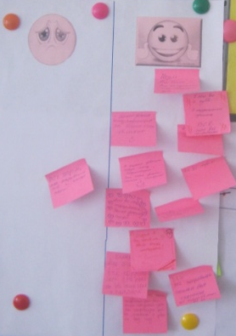
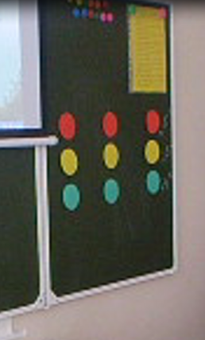
- «Диалог на стикерах». Отзывы, мнение; дети выражают свои мысли, чувства.

Slide 9
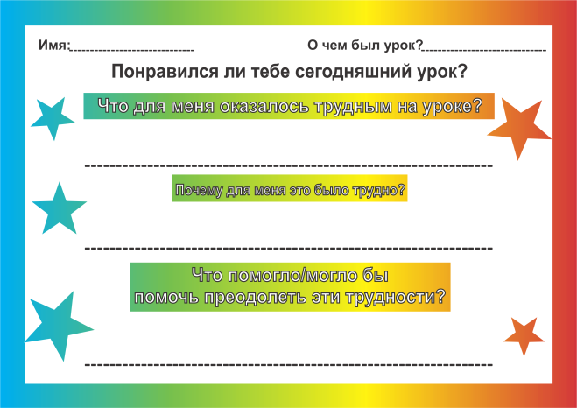
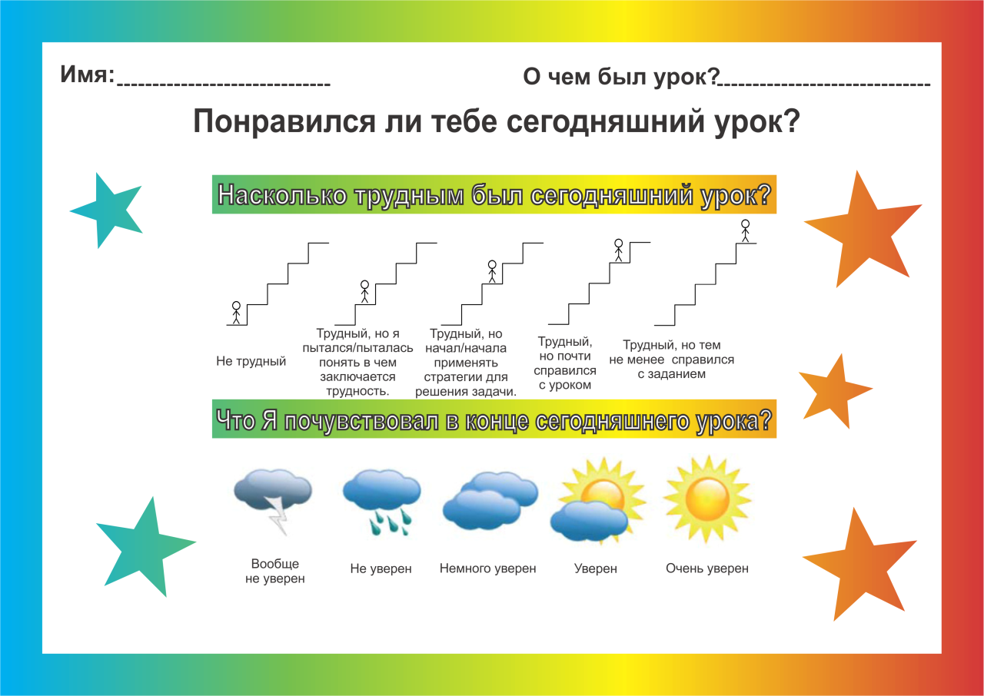

Slide 10
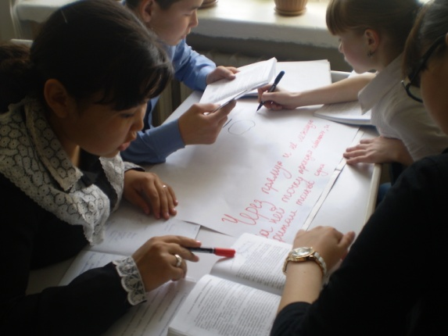
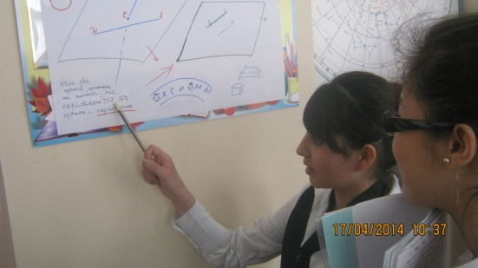
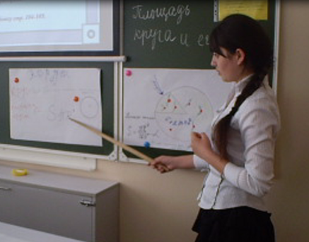
Оценивание с комментированием
Наблюдение
Апплодисменты

Slide 11
- «Взаимооценивание в парах» - учащиеся могут проверить друг друга и сказать недостатки работы в устной форме или использовать образец ответов.

Slide 12
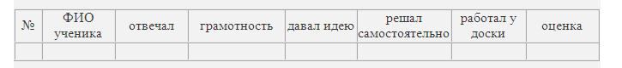
- «Взаимооценивание в группе» с помощью «Оценочного листа», при наличии критериев для оценивания оценка будет более объективной.
- Лист достижений отражает этапы работы на уроке.

Slide 13
Оценивание для обучения помогает:
учиться на ошибках; понять, что важно; понять, что у них получается;
обнаруживать, что они не знают; что они не умеют делать;
Положительные моменты оценивания для обучения, т.е. то, чему научатся ученики в процессе обучения:
Работать в группе и парах
Сопереживать, развивать эмпатию
Видеть свои «+» и «-»
Позитивно воспринимать критику
Прослеживать понимание темы на каждом этапе урока
Оценивать себя и других
Прогнозировать свое обучение

Slide 14
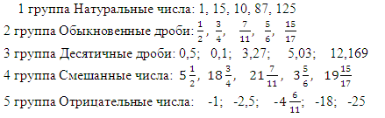

Slide 15
Практическая работа в группах.
Изобразите на бумаге куб (видимые линии – сплошной линией, невидимые - пунктиром).
Обозначьте вершины куба заглавными буквами АВСДА₁В₁С₁Д₁. Вершины нижнего основания обозначьте АВСД, а верхнего соответственно А₁В₁С₁Д₁.
Выделите цветным карандашом вершины (точки) А, С, В₁, Д₁.
Выделите этим же цветным карандашом отрезки АВ, СД, В₁С, Д₁С.
Выделите этим же цветным карандашом диагонали квадрата АА₁В₁В.
Примечание: отмечайте на чертеже видимые линии – сплошной линией, невидимые – пунктиром.

Slide 16
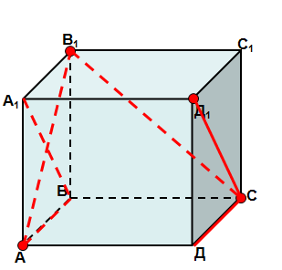

Slide 17
Самостоятельно каждый выполняет данную задачу (по учебнику):
Покажите следующие варианты взаимного расположения прямой плоскости, когда у плоскости и у прямой:
а) нет общих точек;
б) есть две общие точки;
в) есть только одна общая точка.
Форма оценивания: взаимооценивание.
«5» - выполнил правильно все чертежи,
«4» - выполнил правильно два чертежа,
«3» - выполнил правильно один чертёж,
«2» - не правильно выполнил все чертежи.

Slide 18
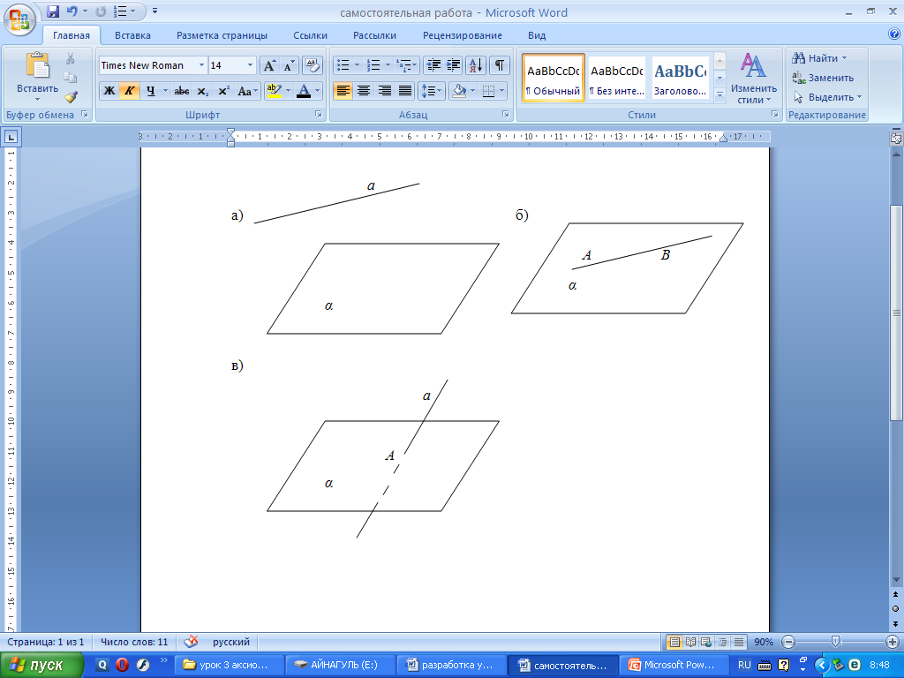
Форма оценивания: взаимооценивание.
«5» - выполнил правильно все чертежи,
«4» - выполнил правильно два чертежа,
«3» - выполнил правильно один чертёж,
«2» - не правильно выполнил все чертежи.

